Slide 1
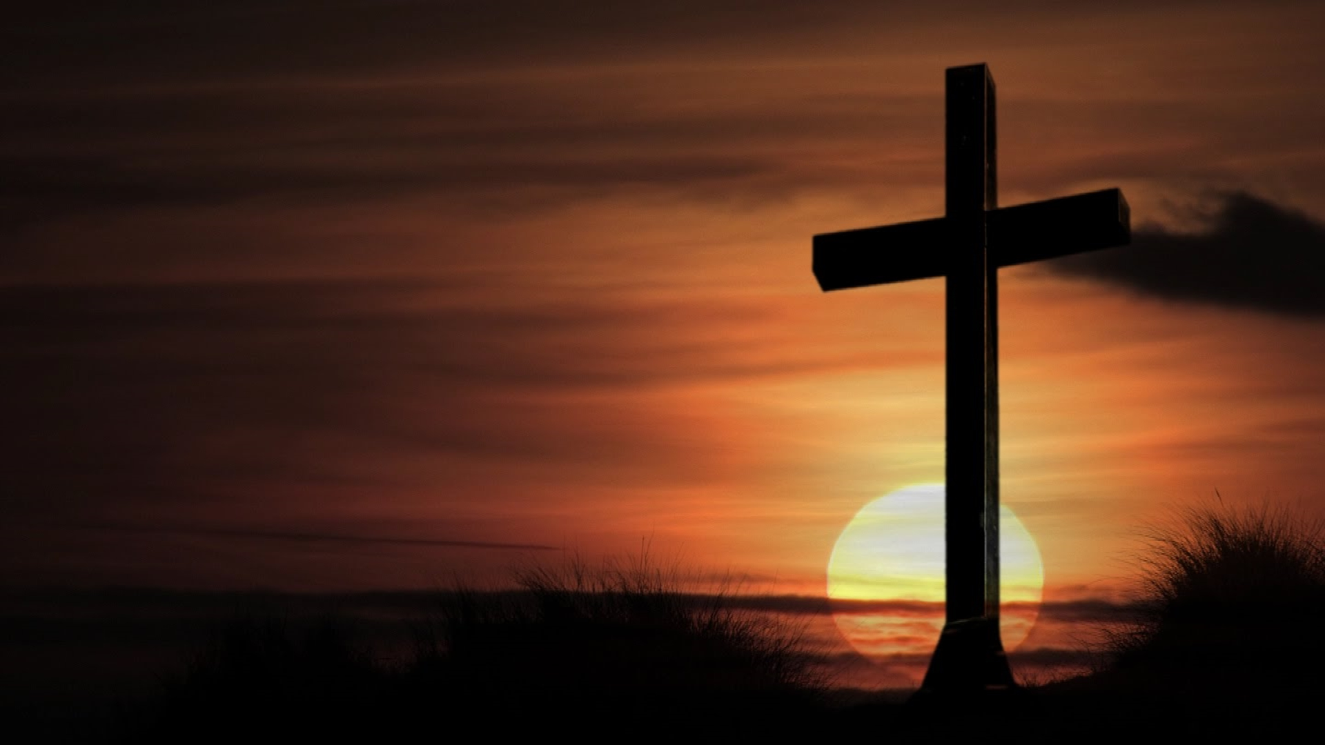
哥倫比亞華人基督教會 信 望 爱
請大家安靜入座預備心靈敬拜神
Please be seated quietly and prepare your heart for the worship
請將手機關閉或調至靜音
Please turn off your cell phone or change to silent

Slide 2
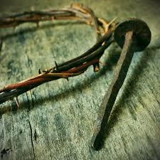
哥倫比亞華人基督教會 信 望 爱
哥倫比亞華人基督教會
主後二〇一 六年三月二十五日

Slide 3
哥倫比亞華人基督教會 信 望 爱
那 知 他 為 我 們 的 過 犯 受 害 、 為 我 們 的 罪 孽 壓 傷 ． 因 他 受 的 刑 罰 我 們 得 平 安 ． 因 他 受 的 鞭 傷 我 們 得 醫 治

Slide 4
哥倫比亞華人基督教會 信 望 爱
古 舊 十 架 The Old Rugged Cross

Slide 5
各各他山嶺上 矗立古舊十架
是羞辱與痛苦記號
神愛子主耶穌 為我們被釘死
這十架是我最愛最寶
On a hill far away stood an old rugged cross,
The emblem of suff’ring and shame, And I love that old cross where the dearest and best
for a world of lost sinners was slain.
哥倫比亞華人基督教會 信 望 爱

Slide 6
故我愛高舉主十字架 願將世上虛榮全放下 我一生要背負十字架 到那天可換公義冠冕
So I’ll cherish the old rugged cross,
Till my trophies at last I lay down; I will cling to the old rugged cross, and exchange it some day for a crown.
哥倫比亞華人基督教會 信 望 爱

Slide 7
這古舊十字架 被世人所輕視 我卻以十架為寶貴 神愛子主耶穌 捨棄天堂榮華 願背負十架往各各他
O that old rugged cross, so despised
by the world, has a wondrous attraction
for me; for the dear Lamb of God left His glory
above to bear it to dark Calvary.
哥倫比亞華人基督教會 信 望 爱

Slide 8
故我愛高舉主十字架 願將世上虛榮全放下 我一生要背負十字架 到那天可換公義冠冕
So I’ll cherish the old rugged cross,
Till my trophies at last I lay down; I will cling to the old rugged cross, and exchange it some day for a crown.
哥倫比亞華人基督教會 信 望 爱

Slide 9
對這古舊十架 我願永遠忠誠 甘受世人辱罵恥笑 救主快要再來 迎接我到天家 與救主共享永遠榮耀
To the old rugged cross I will ever be true, Its shame and reproach gladly bear; Then He’ll call me some day to my home far away, Where His glory forever I’ll share.
哥倫比亞華人基督教會 信 望 爱

Slide 10
故我愛高舉主十字架 願將世上虛榮全放下 我一生要背負十字架 到那天可換公義冠冕
So I’ll cherish the old rugged cross,
Till my trophies at last I lay down; I will cling to the old rugged cross, and exchange it some day for a crown.
哥倫比亞華人基督教會 信 望 爱

Slide 11
哥倫比亞華人基督教會 信 望 爱
因着十架愛

Slide 12
哥倫比亞華人基督教會 信 望 爱
主你的身体为我舍
你的宝血为我流出
诚然担当我的忧患
定意背负我的痛苦

Slide 13
哥倫比亞華人基督教會 信 望 爱
因你受鞭伤我得医治
因你受刑罚我得平安
主啊我会转到你面前
我要经历医治和平安

Slide 14
哥倫比亞華人基督教會 信 望 爱
主你的身体为我舍
你的宝血为我流出
诚然担当我的忧患
定意背负我的痛苦

Slide 15
哥倫比亞華人基督教會 信 望 爱
因你受鞭伤我得医治
因你受刑罚我得平安
主啊我会转到你面前
我要经历医治和平安

Slide 16
哥倫比亞華人基督教會 信 望 爱
医治和平安 因着十架爱
众罪得赦免 因着十架爱
因着十架爱 因着十架爱
今我得洁净 因着十架爱

Slide 17
哥倫比亞華人基督教會 信 望 爱
十架七言

Slide 18
第一言：
當 下 耶 穌 說 、 父 阿 、 赦 免 他 們 ． 因 為 他 們 所 作 的 、 他 們 不 曉 得 。 兵 丁 就 拈 鬮 分 他 的 衣 服
哥倫比亞華人基督教會 信 望 爱

Slide 19
第二言：
耶 穌 對 他 說 、 我 實 在 告 訴 你 、 今 日 你 要 同 我 在 樂 園 裡 了 。
哥倫比亞華人基督教會 信 望 爱

Slide 20
哥倫比亞華人基督教會 信 望 爱
回应诗歌：
亲爱主，牵我手

Slide 21
第三言：
耶 穌 見 母 親 和 他 所 愛 的 那 門 徒 站 在 旁 邊 、 就 對 他 母 親 說 、 母 親 、 〔 原 文 作 婦 人 〕 看 你 的 兒 子 。
哥倫比亞華人基督教會 信 望 爱

Slide 22
第三言：
又 對 那 門 徒 說 、 看 你 的 母 親 。 從 此 那 門 徒 就 接 他 到 自 己 家 裡 去 了 。
哥倫比亞華人基督教會 信 望 爱

Slide 23
第四言（一）：
申 初 的 時 候 、 耶 穌 大 聲 喊 著 說 、 以 羅 伊 、 以 羅 伊 、 拉 馬 撒 巴 各 大 尼 ． 翻 出 來 、 就 是 我 的 神 、 我 的 神 、 為 甚 麼 離 棄 我
哥倫比亞華人基督教會 信 望 爱

Slide 24
第四言（二）：
約 在 申 初 、 耶 穌 大 聲 喊 著 說 、 以 利 、 以 利 、 拉 馬 撒 巴 各 大 尼 ． 就 是 說 、 我 的 神 、 我 的 神 、 為 甚 麼 離 棄 我 。
哥倫比亞華人基督教會 信 望 爱

Slide 25
哥倫比亞華人基督教會 信 望 爱
你是我永遠的救主
You Alone Are My Savior

Slide 26
我看見祂釘痕的手
我看見祂血為我流
背著十架 步履蹣跚
向各各他行走
I saw His nailed hands
Shed His blood for me
Carrying the cross He stumbled
Along the road to Calvary
哥倫比亞華人基督教會 信 望 爱

Slide 27
哥倫比亞華人基督教會 信 望 爱
為了贖我 祂無怨尤
為了救我 祂來蒙羞
譏笑辱罵 赤身露體
祂默默承受
To redeem me, He didn't complain;
to save me, He bore disgrace
Ridicules, curses and nakedness
He endured them all in silence

Slide 28
祂是我的主
為我釘在十架上
我的罪孽過犯
祂全為我擔當
He is my Lord nailed
on the cross for me
My sins and transgressions
He bore them all!
哥倫比亞華人基督教會 信 望 爱

Slide 29
祂是我的主
為我釘在十架上
祂甘願捨命
是神所預備的羔羊
He is my Lord nailed
on the cross for me
Willing to lay down His life
to be the Lamb as God's call!
哥倫比亞華人基督教會 信 望 爱

Slide 30
我看見祂釘痕的手
我看見祂血為我流
背著十架 步履蹣跚
向各各他行走
I saw His nailed hands
Shed His blood for me
Carrying the cross He stumbled
Along the road to Calvary
哥倫比亞華人基督教會 信 望 爱

Slide 31
哥倫比亞華人基督教會 信 望 爱
為了贖我 祂無怨尤
為了救我 祂來蒙羞
譏笑辱罵 赤身露體
祂默默承受
To redeem me, He didn't complain;
to save me, He bore disgrace
Ridicules, curses and nakedness
He endured them all in silence

Slide 32
你是我的主
為我釘在十架上
我的罪孽過犯
你全為我擔當
You are my Lord
nailed on the cross for me
For my sins and
transgressions You bear!
哥倫比亞華人基督教會 信 望 爱

Slide 33
你是我的主
為我釘在十架上
我甘願順服
因你是永遠的救主
You are my Lord
nailed on the cross for me
I'll obey you all my life
for You alone are my Savior!
哥倫比亞華人基督教會 信 望 爱

Slide 34
你是我的主
為我釘在十架上
我的罪孽過犯
你全為我擔當
You are my Lord
nailed on the cross for me
For my sins and
transgressions You bear!
哥倫比亞華人基督教會 信 望 爱

Slide 35
你是我的主
為我釘在十架上
我甘願順服，
因你是永遠的救主
You are my Lord
nailed on the cross for me
I'll obey you all my life
for You alone are my Savior!
哥倫比亞華人基督教會 信 望 爱

Slide 36
第五言：
這 事 以 後 、 耶 穌 知 道 各 樣 的 事 已 經 成 了 、 為 要 使 經 上 的 話 應 驗 、 就 說 、 我 渴 了 。
哥倫比亞華人基督教會 信 望 爱

Slide 37
第六言：
耶 穌 嘗 〔 原 文 作 受 〕 了 那 醋 、 就 說 、 成 了 ． 便 低 下 頭 、 將 靈 魂 交 付 神 了 。
哥倫比亞華人基督教會 信 望 爱

Slide 38
第七言：
耶 穌 大 聲 喊 著 說 、 父 阿 、 我 將 我 的 靈 魂 交 在 你 手 裡 ． 說 了 這 話 、 氣 就 斷 了 。
哥倫比亞華人基督教會 信 望 爱

Slide 39
哥倫比亞華人基督教會 信 望 爱
罪 債 全 還 清
Jesus Paid It All

Slide 40
我無嘉言善行
藉此可得救恩 惟主所流寶血
能洗一切罪痕
For nothing good have I Whereby Thy grace to claim, I’ll wash my garments white In the blood of Calv’ry’s Lamb.
哥倫比亞華人基督教會 信 望 爱

Slide 41
祂替我捨身
罪債都還清 無數罪孽污穢心
祂洗我白如雪
Jesus paid it all, All to Him I owe; Sin had left a crimson stain, He washed it white as snow.
哥倫比亞華人基督教會 信 望 爱

Slide 42
將來我立主前
靠主聖潔 完全 主死我乃得生
我口常永頌讚
And when before the throne I stand in Him complete, I’ll lay my trophies down All down at Jesus’ feet.
哥倫比亞華人基督教會 信 望 爱

Slide 43
祂替我捨身
罪債都還清 無數罪孽污穢心
祂洗我白如雪
Jesus paid it all, All to Him I owe; Sin had left a crimson stain, He washed it white as snow.
哥倫比亞華人基督教會 信 望 爱

Slide 44
哥倫比亞華人基督教會 信 望 爱

Slide 45
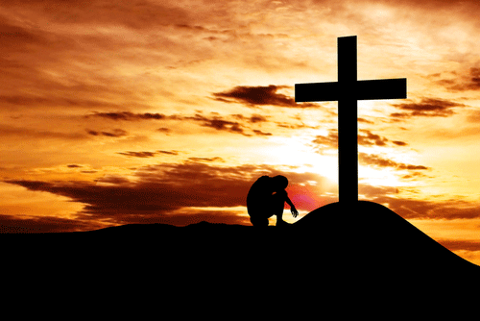
哥倫比亞華人基督教會 信 望 爱
認罪 Confession

Slide 46
哥倫比亞華人基督教會 信 望 爱
聖餐
Holy Communion：

Slide 47
祝祷 Benediction
哥倫比亞華人基督教會 信 望 爱

Slide 48
哥倫比亞華人基督教會 信 望 爱

